Slide 1

《基于Android的校园社交及活动管理APP》
学校名称：浙江大学城市学院
指导老师：杨枨
报告人：SE2017 秋 G10
组员：刘坤、钱金港、盛轶群
CAMPAIGO
项目分享总结
SE2017 CAMPAIGO
定义
开发
维护

Slide 2


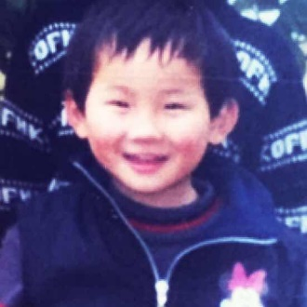
我们团队
因为软件项目管理基础这门课程聚集在了一起。各自发挥自身长处。
盛轶群
项目经理
负责项目整体把控
负责前端逻辑处理、界面优化
负责相关文档编撰工作
刘坤
项目成员
负责整体后端工作
钱金港
项目成员
负责前端UI部分
负责文档、视频相关工作
打分：90分
打分：95分
打分：92分

Slide 3





维护阶段
1、维护计划
综合测试
1、测试用例
2、测试报告
3、用户测试反馈
问题定义
1、项目选题
2、项目开发计划及PPT
3、甘特图
编码
1、代码清单
2、编码规范
3、项目DEMO
可行性研究
1、可行性分析报告
目 录
需求分析
1、需求说明SRS
2、评审PPT
3、数据字典
详细设计
1、详细设计报告
2、用户手册
3、配套文档PPT
总体设计
1、总体设计报告及PPT
2、原型设计

Slide 4


问题定义
1、项目选题
2、项目开发计划及PPT
3、甘特图

Slide 5

01
项目简介
1.1标识
城院：指浙江大学城市学院
校园学生活动：指由城院学生组织或社团举办的，符合要求的学生活动。
1.2系统概述
1.2.1 项目名称：基于Android的校园社交及活动管理平台App
1.2.2 产品标识：Campaigo 校园App
1.2.3项目背景：在城院校园学生活动的实践中，我们发现了校园活动流程环节繁琐，社交信息流通信息化落后及校园学生组织活动存在混乱的情况，活动审批到活动告知再到活动后期总结，都处于不统一的状态。我们G-10为了帮助规范学校的学生活动秩序以及活动流程，营造更好的学生活动氛围，帮助同学更好地服务学生校园生活，更高效获得校园信息，应市场以及客户需求，开发本项目。

Slide 6
01
项目甘特图
这里放一张最新的甘特图截图

Slide 7
1、可行性分析报告
1.1 技术可行性
1.2 方案对比分析
可行性研究

Slide 8
01
方案选择
方案 | 描述分析
Android | 优点： 1、官方提供支持包，界面开发成本低。 2、现在主流的操作系统之一，市场保有量大。 3、组员熟悉相关开发知识，学习成本低。 4、Android对于安全的保障 缺点： 1、IOS用户不能使用
web | 优点 1、兼容各操作系统 2、访问方便 缺点 1、组员没有开发此类应用的经验，学习成本高 2、安全性能不如其它两项
微信小程序 | 优点 1、跨平台使用 2、有现成样式模板 缺点： 1、学习成本比android略高 2、限于微信的应用，自由度不高

Slide 9
02
关键技术可行性
关键技术方面可行性
android平台提供优秀的交互界面与网络操作。
JFianl框架下可以提供http协议下数据的传输以及对数据库的访问。
使用J2EE编写服务器，可满足企业级的Web App 开发。
本项目的大多数开发人员拥有在此类的开发经验和进行培训的经验。

Slide 10
1、需求文档
2、界面原型
3、功能和非功能需求
4、数据字典、ER图
需求分析

Slide 11
用户类型及特点
1
城院学生
2
组织、社团
3
审批老师
该群体接受能力强，并且熟练使用智能手机。该群体是本产品的主要使用者。城院学生在学习生活中会参加大量的学生活动，但是缺乏一个便于申请的平台，所以为满足该群体的需求，我们针对该群体进行设计开发我们的产品。
用户代表：
信电1602班曹昭。
该同学在学生组织任职多年，了解学生活动。
由于城院学生活动主要由教师进行审批通过，该群体也是我们产品的主要用户。该群体对智能手机的使用有一定的了解。进行一定的指导之后就能熟练使用。
用户代表：
学生社团联盟
城市学院活动众多，但需要监管审核。所以老师的工作变得异常巨大。刚好campaigo可以提供如此功能。
用户代表：团委 沈老师

Slide 12
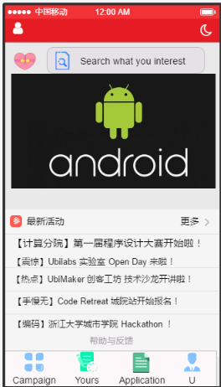
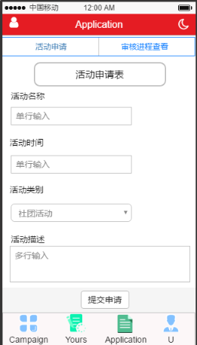
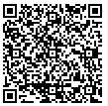
界面原型设计

Slide 13
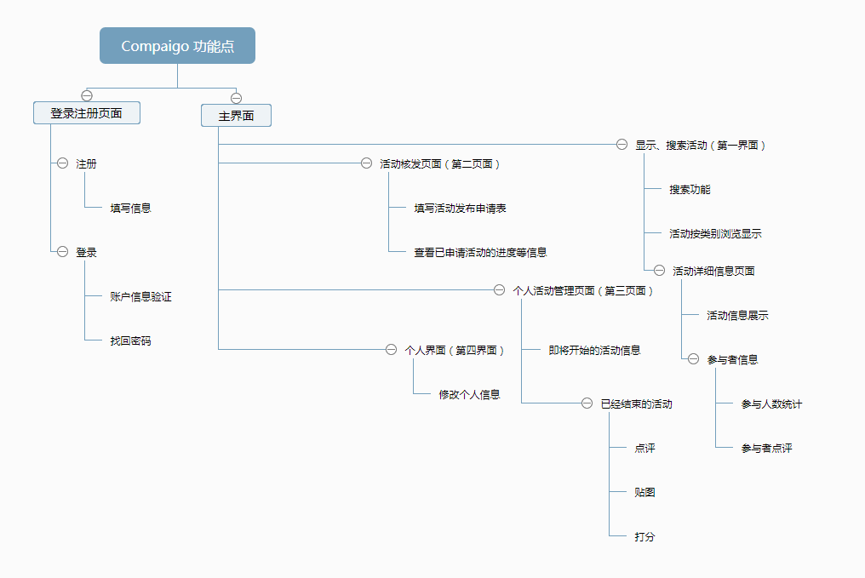
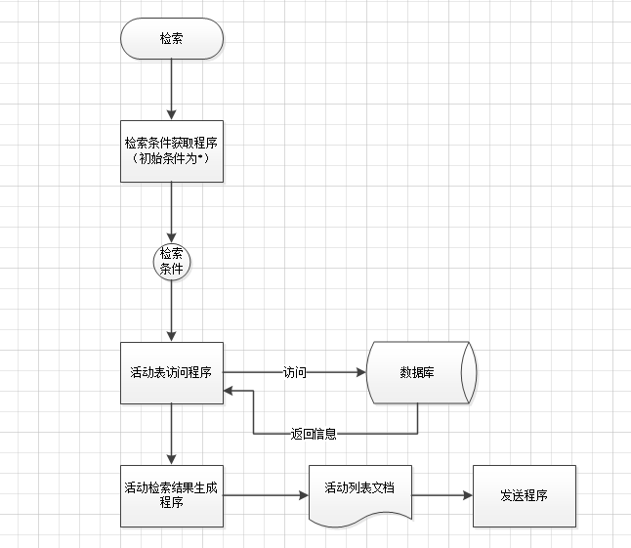
功能和非功能需求

Slide 14
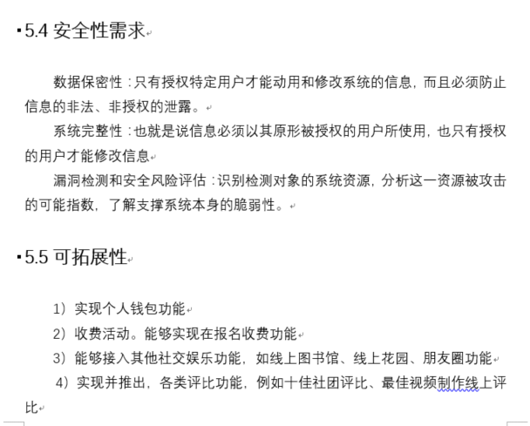
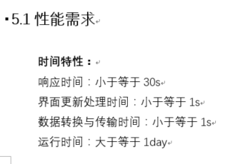
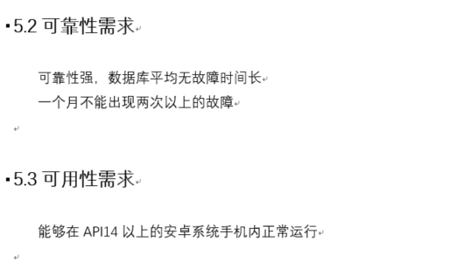
功能和非功能需求

Slide 15
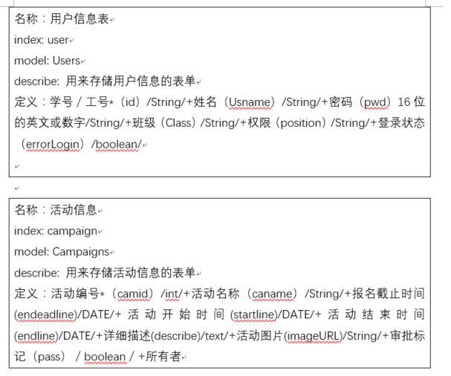
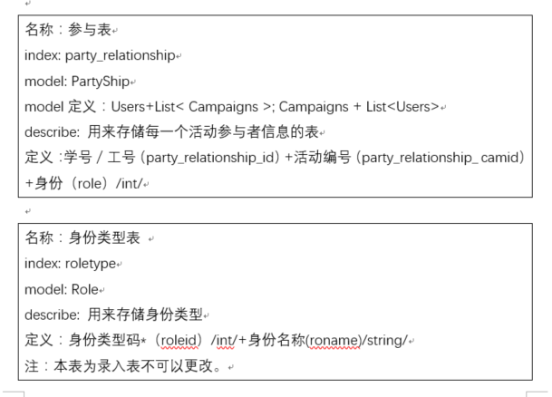
数据字典

Slide 16
总体设计
1、总体设计报告及PPT
2、原型设计

Slide 17
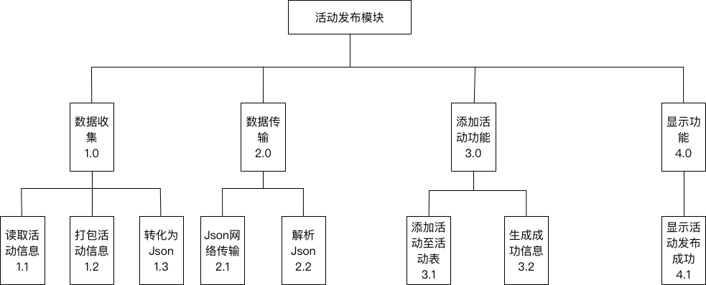
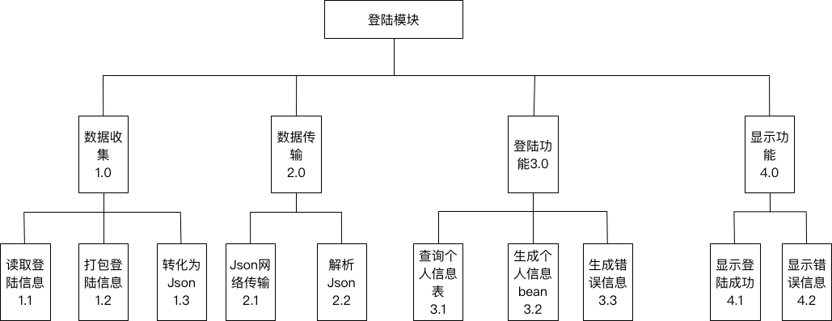
HIPO图

Slide 18
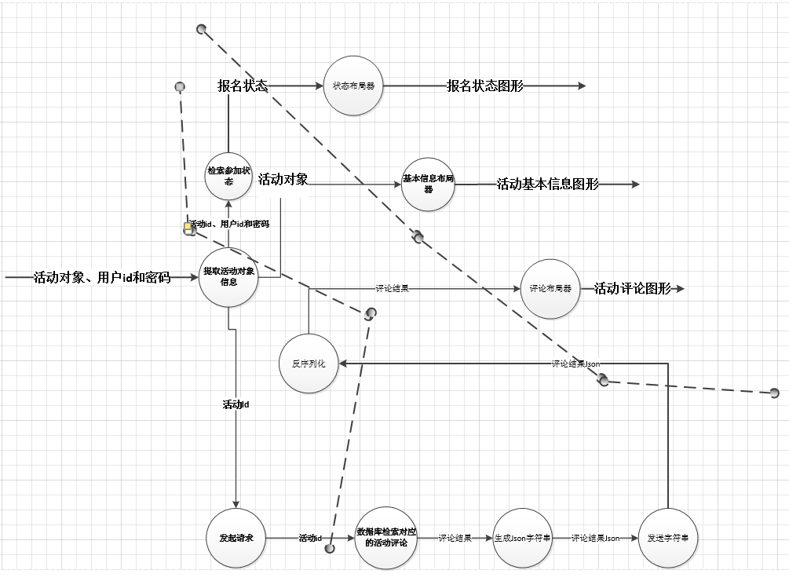
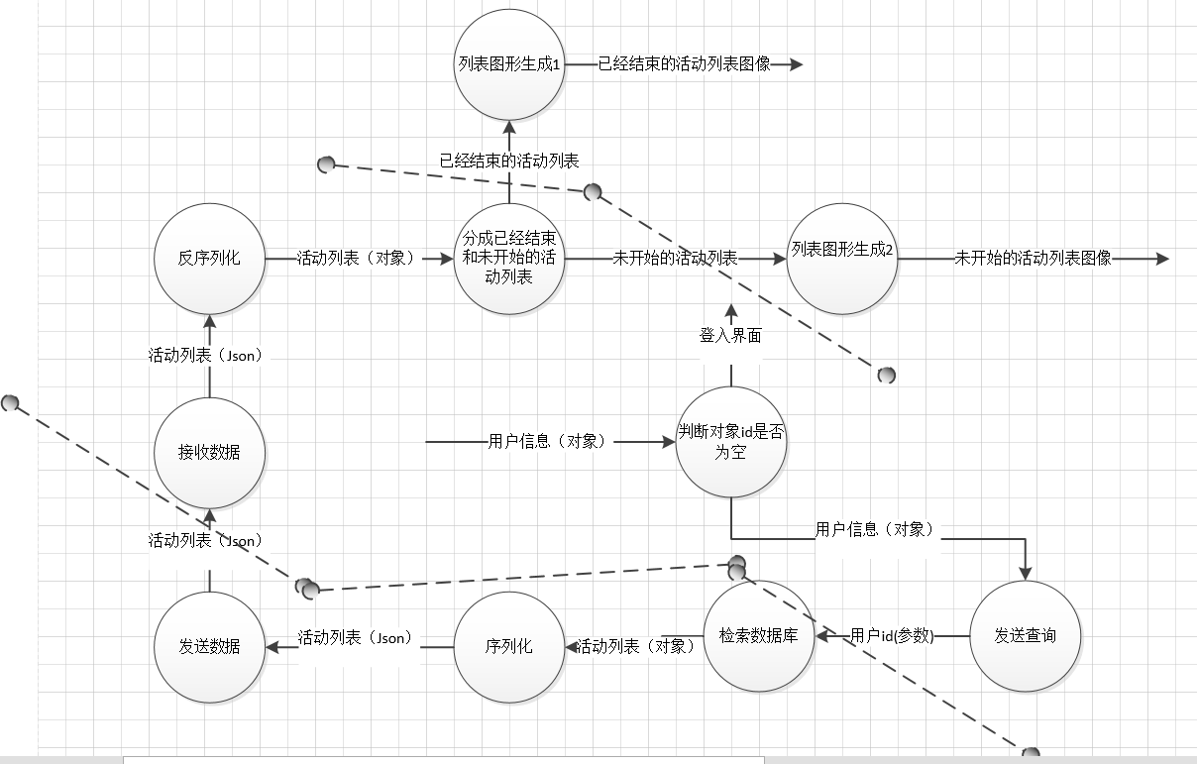
数据流图

Slide 19
详细设计
1、详细设计报告
2、用户手册
3、配套文档PPT

Slide 20
详细设计
界面设计
数据库设计
4.3关键算法设计
4.4伪代码语言设计
详见详细设计文档及相关附件

Slide 21
用户手册
用户手册详见附件

Slide 22
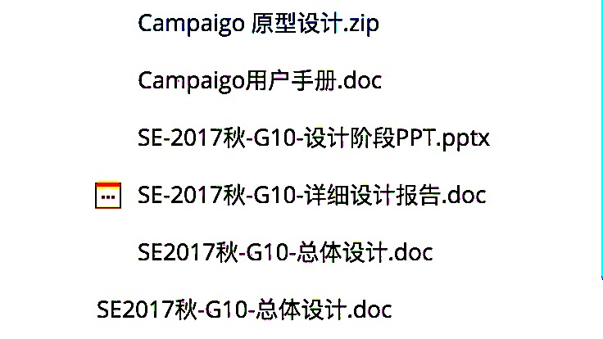
配套文档PPT
这些我们都有

Slide 23
编码
1、代码清单
2、编码规范
3、项目DEMO

Slide 24
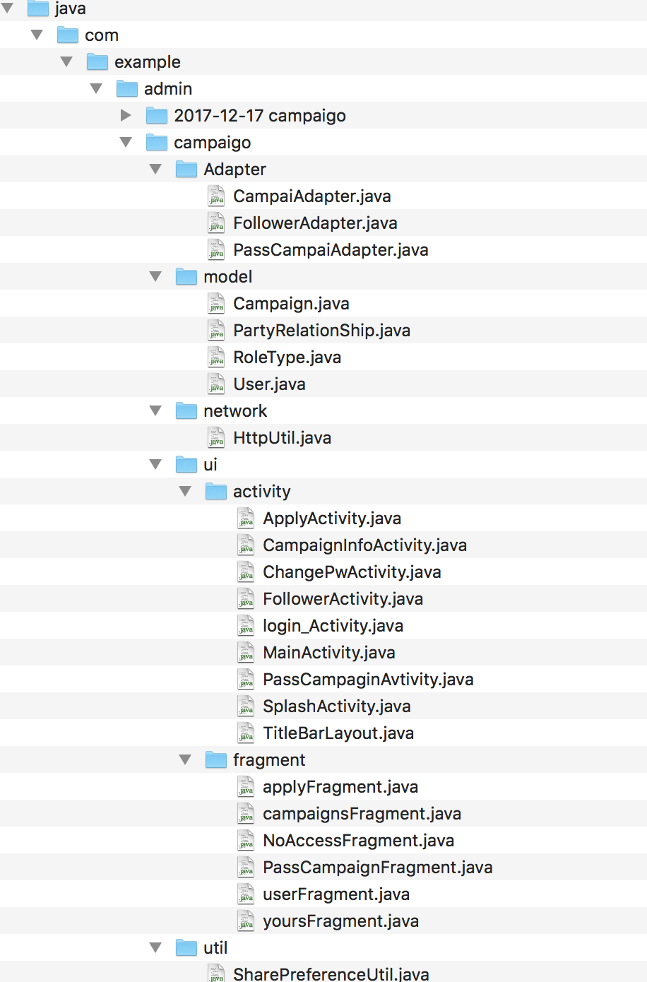
05
代码清单
Android部分代码清单

Slide 25
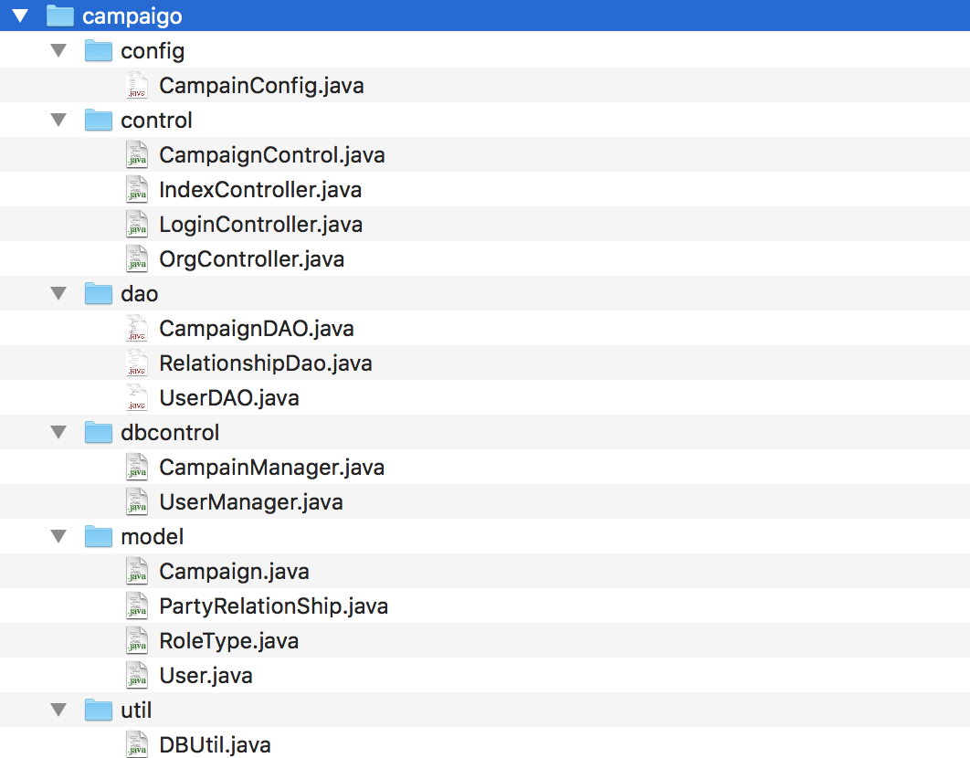
05
代码清单
后端部分代码清单
所有代码清单请见附件

Slide 26
05
编码规范
本小组代码规范参考了Google公司发布的Java-Android编码规范。
具体规范请见附件：G10编码规范。
1:每次只声明一个变量
2:不要在一个代码块的开头把局部变量一次性都声明了(这是c语言的做法)，而是在第一次需要使用它时才声明。
3:中括号是类型的一部分：String[] args， 而非String args[]。
4:每个switch语句都包含一个default语句组，即使它什么代码也不包含。

Slide 27
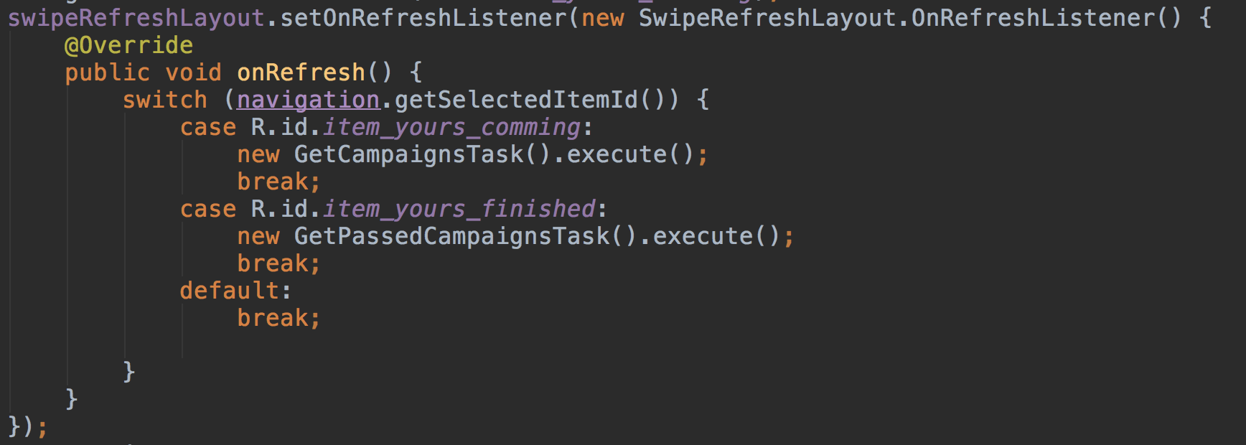
05
编码规范
Switch部分编码规范举例

Slide 28
05
编码规范
姓名 | 分工
郑楠 | 走查组组长 | 负责走查整个工程结构、代码
刘坤 | 组员 | 负责前端走查
盛轶群 | 组员 | 负责后端走查
钱金港 | 组员 | 负责后端代码走查

Slide 29
综合测试
1、测试用例
2、测试报告
3、用户测试反馈

Slide 30
06
单元测试原则
单元测试仅对Control层中的方法进行单元测试，属于白盒测试，而对于更底层的DAO层，由于结构简单，编写时候经过人工的调试，出错概率低，并且底层出错往往会反应在control层，所以不进行累赘的测试。
本测试使用Junit4测试工具，采用白盒测试方法。逻辑覆盖类型为条件组合覆盖。并且进行自底向上的测试

Slide 31
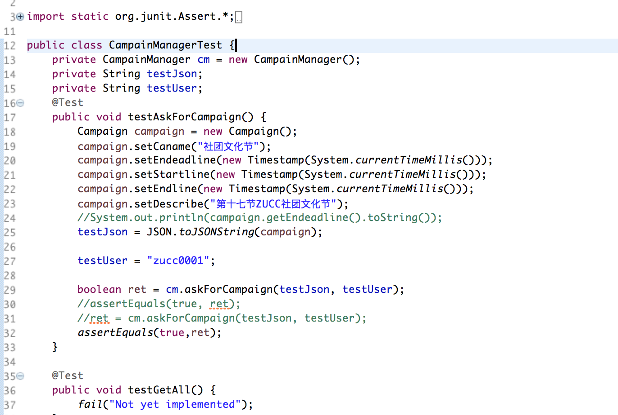
06
单元测试部分
单元测试使用Junit4进行测试
测试用例以及测试代码详见文档

Slide 32
06
集成测试部分
1：Android 自带命令行测试工具Monkey
2：进行实机黑盒功能测试
3:阿里云测试。利用脚本录制进行功能集成测试

Slide 33
06
集成测试部分
127|generic_x86:/ $ monkey -p com.example.admin.campaigo -v 1000
:Monkey: seed=1515231943126 count=1000
:AllowPackage: com.example.admin.campaigo
:IncludeCategory: android.intent.category.LAUNCHER
:IncludeCategory: android.intent.category.MONKEY
// Event percentages:
// 0: 15.0%
// 1: 10.0%
// 2: 2.0%
// 3: 15.0%
// 4: -0.0%
// 5: -0.0%
// 6: 25.0%
// 7: 15.0%
// 8: 2.0%
// 9: 2.0%
// 10: 1.0%
// 11: 13.0%
根据monkey测试结果，没有Crash事件

Slide 34

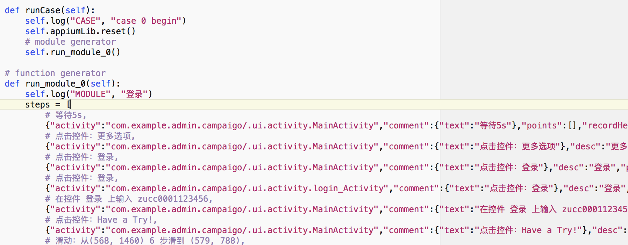
06
Python脚本录制

Slide 35
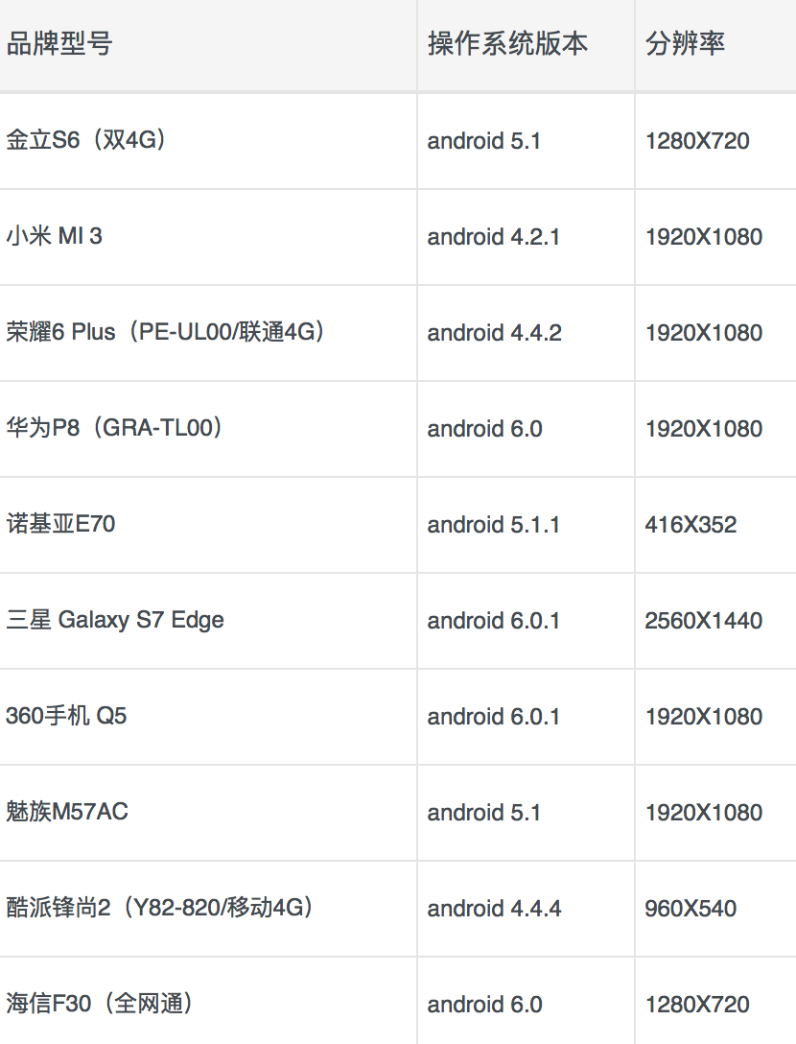
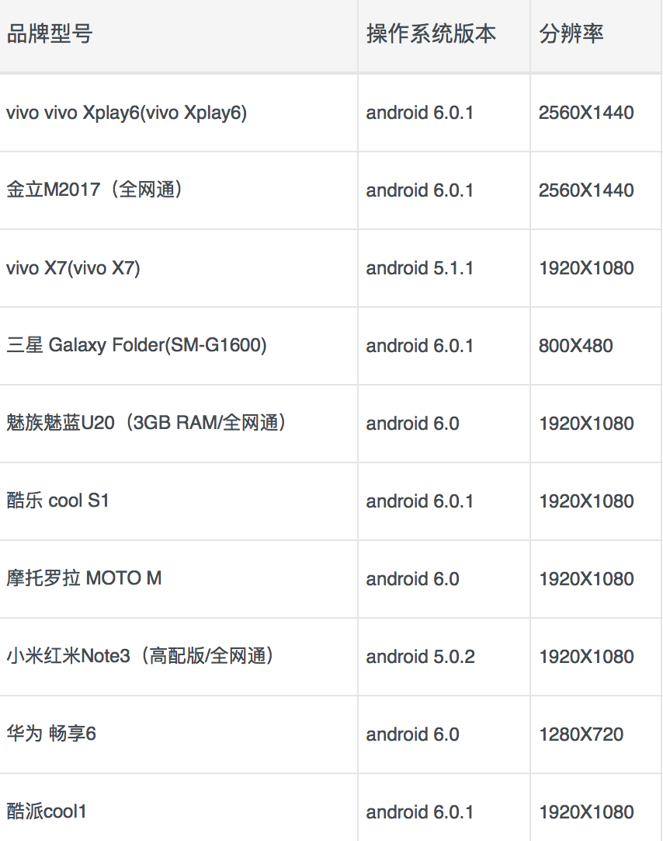
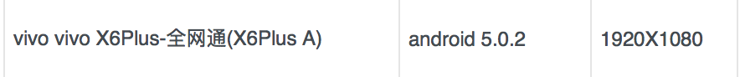
06
系统测试部分
本系统的系统测试范围为全系统。
测试机型如下：

Slide 36
06
系统测试工具
百度云测试工具。在不同机型进行压力测试以及Ui测试

Slide 37
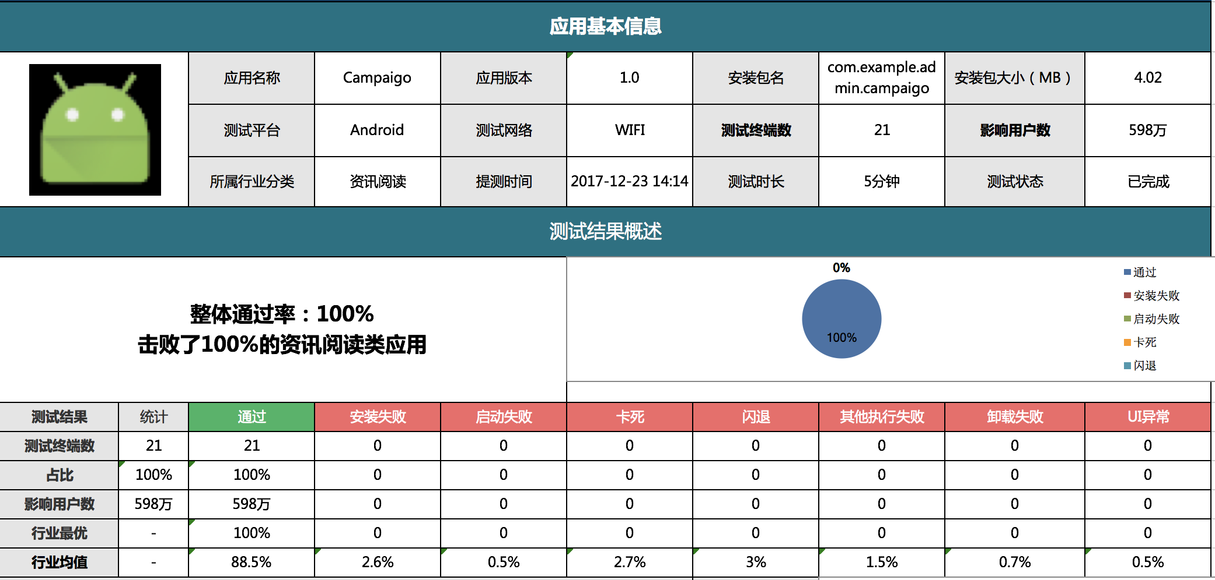
06
系统测试结果
测试结果表明，Campaigo可以适应主流Android机型的需求，在主流Android机型上流畅运行，可以正常安装，卸载。本次压力测试结果详见测试报告
百度云测试工具。在不同机型进行压力测试以及Ui测试

Slide 38
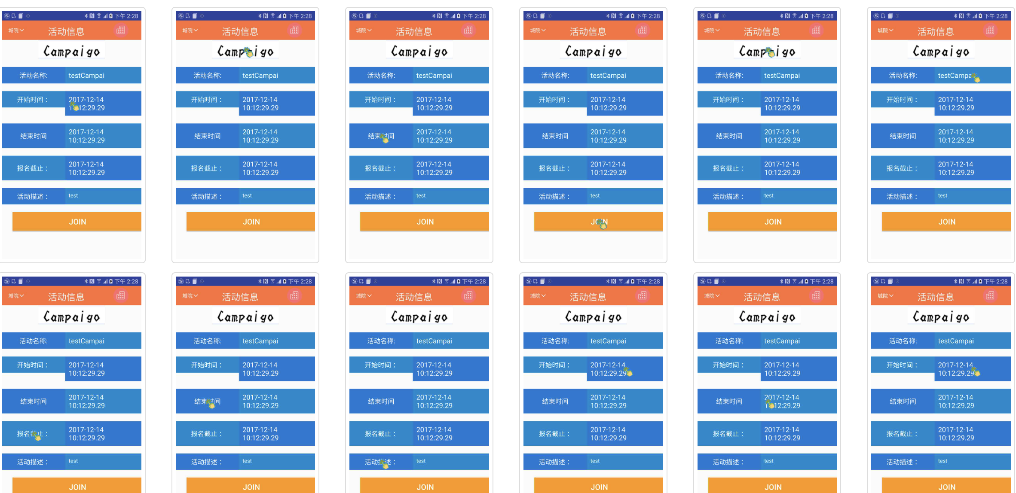
06
系统测试结果
本次Ui测试结果详见报告

Slide 39
06
用户测试
用户群体1:学生
用户群体2:学生组织负责人
用户群体3:学生活动负责老师

Slide 40
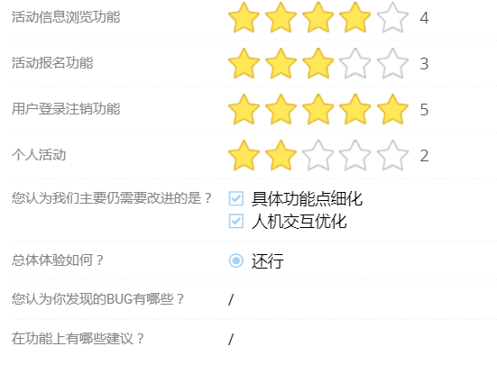
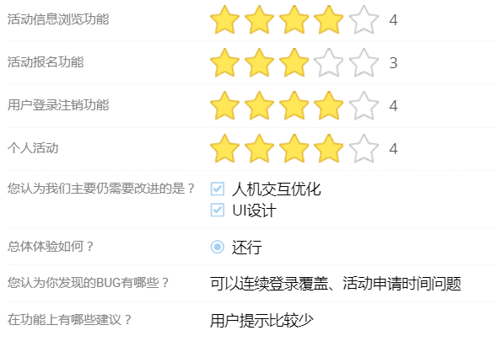
06
用户测试

Slide 41
06
对于用户需求的回溯
对于电信1603班曹昭同学意见的反馈

Slide 42
项目总结
课程总结
开发阶段
后期对于需求更改的维护。
Thanks A Lot
采用瀑布模型开发，适合软件工程的学习。
SE2017-秋
项目概述
真的辛苦
维护阶段
我的组员
定义阶段
面向学生活动设计的应用。致力于推动学生活动的秩序

Slide 43
维护阶段
1、维护计划

Slide 44

关于我们 · 欢迎页
此处添加详细文本描述，建议与标题相关并符合整体语言风格，语言描述尽量简洁生动。尽量将每页幻灯片的字数控制在 200字以内，据统计每页幻灯片的最好控制在 5分钟之内。此处添加详细文本描述 ，建议与标题相关并符合整体语言风格，语言描述尽量简洁生动。
单击此处添加标题
单击此处添加标题
此处添加详细文本描述，建议与标题相关并符合整体语言风格，语言描述尽量简洁生动。尽量将每页幻灯片的字数控制在 200字以内，据统计每页幻灯片的最好控制在 5分钟之内。此处添加详细文本描述。
此处添加详细文本描述，建议与标题相关并符合整体语言风格，语言描述尽量简洁生动。尽量将每页幻灯片的字数控制在 200字以内，据统计每页幻灯片的最好控制在 5分钟之内。此处添加详细文本描述。

Slide 45

年度工作概述
此处添加详细文本描述，建议与标题相关并符合整体语言风格，语言描述尽量简洁生动。尽量将每页幻灯片的字数控制在200字以内，据统计每页幻灯片的最好控制在5分钟之内。 此处添加详细文本描述，建议与标题相关并符合整体语言风格

Slide 46
年度工作概述
此处添加详细文本描述，建议与标题相关并符合整体语言风格，语言描述尽量简洁生动。尽量将每页幻灯片的字数控制在200字以内，
据统计每页幻灯片的最好控制在5分钟之内。
25%
添加标题
添加标题
此处添加详细文本描述，建议与标题相关并符合整体语言风格
36%
此处添加详细文本描述，建议与标题相关并符合整体语言风格
15%
添加标题
20%
添加标题
此处添加详细文本描述，建议与标题相关并符合整体语言风格
此处添加详细文本描述，建议与标题相关并符合整体语言风格
单击此处
添加标题
此处添加详细文本描述，建议与标题相关并符合整体语言风格，语言描述尽量简洁生动。尽量将每页幻灯片的字数控制在200字之内。此处添加详细文本描述，建议与标题相关并符合整体语言风格，语言描述尽量简洁生动。尽量将每页幻灯片的字数控制在200字之内。

Slide 47
年度工作概述
此处添加详细文本描述，建议与标题相关并符合整体语言风格，语言描述尽量简洁生动。尽量将每页幻灯片的字数控制在200字以内，
据统计每页幻灯片的最好控制在5分钟之内。
添加标题
添加标题
添加标题
添加标题
此处添加详细文本描述，建议与标题相关并符合整体语言风格，语言描述尽量简洁生动。
此处添加详细文本描述，建议与标题相关并符合整体语言风格，语言描述尽量简洁生动。
此处添加详细文本描述，建议与标题相关并符合整体语言风格，语言描述尽量简洁生动。
此处添加详细文本描述，建议与标题相关并符合整体语言风格，语言描述尽量简洁生动。

Slide 48
年度工作概述
此处添加详细文本描述，建议与标题相关并符合整体语言风格，语言描述尽量简洁生动。尽量将每页幻灯片的字数控制在200字以内，
据统计每页幻灯片的最好控制在5分钟之内。
1
单击此处添加标题
2
单击此处添加标题
3
单击此处添加标题
此处添加详细文本描述，建议与标题相关并符合整体语言风格，语言描述尽量简洁生动。尽量将每页幻灯片的字数控制在200字以内，据统计每页幻灯片的最好控制在5分钟之内。
此处添加详细文本描述，建议与标题相关并符合整体语言风格，语言描述尽量简洁生动。尽量将每页幻灯片的字数控制在200字以内，据统计每页幻灯片的最好控制在5分钟之内。
此处添加详细文本描述，建议与标题相关并符合整体语言风格，语言描述尽量简洁生动。尽量将每页幻灯片的字数控制在200字以内，据统计每页幻灯片的最好控制在5分钟之内。
此处添加详细文本描述，建议与标题相关并符合整体语言风格，语言描述尽量简洁生动。尽量将每页幻灯片的字数控制在200字以内，据统计每页幻灯片的最好控制在5分钟之内。此处添加详细文本描述，建议与标题相关并符合整体语言风格，语言描述尽量简洁生动。尽量将每页幻灯片的字数控制在200字以内，据统计每页幻灯片的最好控制在5分钟之内。

Slide 49
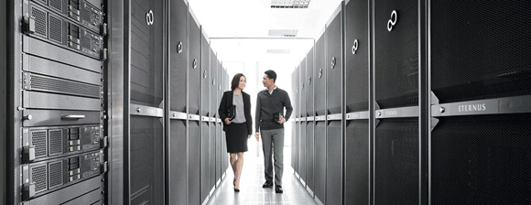

年度工作概述
此处添加详细文本描述，建议与标题相关并符合整体语言风格，语言描述尽量简洁生动。尽量将每页幻灯片的字数控制在200字以内，
据统计每页幻灯片的最好控制在5分钟之内。
此处添加详细文本描述，建议与标题相关并符合整体语言风格，语言描述尽量
此处添加详细文本描述，建议与标题相关并符合整体语言风格，语言描述尽量
此处添加详细文本描述，建议与标题相关并符合整体语言风格，语言描述尽量
此处添加详细文本描述，建议与标题相关并符合整体语言风格，语言描述尽量
企业LOGO
此处添加详细文本描述，建议与标题相关并符合整体语言风格，语言描述尽量
此处添加详细文本描述，建议与标题相关并符合整体语言风格，语言描述尽量
此处添加详细文本描述，建议与标题相关并符合整体语言风格，语言描述尽量
此处添加详细文本描述，建议与标题相关并符合整体语言风格，语言描述尽量

Slide 50
工作完成情况
此处添加详细文本描述，建议与标题相关并符合整体语言风格，语言描述尽量简洁生动。尽量将每页幻灯片的字数控制在200字以内，据统计每页幻灯片的最好控制在5分钟之内。 此处添加详细文本描述，建议与标题相关并符合整体语言风格

Slide 51
工作完成情况
此处添加详细文本描述，建议与标题相关并符合整体语言风格，语言描述尽量简洁生动。尽量将每页幻灯片的字数控制在200字以内，
据统计每页幻灯片的最好控制在5分钟之内。
此处添加详细文本描述，建议与标题相关并符合整体语言风格
4
1
此处添加详细文本描述，建议与标题相关并符合整体语言风格，语言描述
此处添加详细文本描述，建议与标题相关并符合整体语言风格，语言描述
此处添加详细文本描述，建议与标题相关并符合整体语言风格
5
2
3
此处添加详细文本描述，建议与标题相关并符合整体语言风格，语言描述
此处添加详细文本描述，建议与标题相关并符合整体语言风格
6

Slide 52
工作完成情况
此处添加详细文本描述，建议与标题相关并符合整体语言风格，语言描述尽量简洁生动。尽量将每页幻灯片的字数控制在200字以内，
据统计每页幻灯片的最好控制在5分钟之内。
单击此处添加标题
单击此处添加标题
此处添加详细文本描述，建议与标题相关并符合整体语言风格，语言描述尽量简洁生动。尽量将每页幻灯片的字数控制在200字以内，据统计每页幻灯片的最好控制在5分钟之内。
此处添加详细文本描述，建议与标题相关并符合整体语言风格，语言描述尽量简洁生动。尽量将每页幻灯片的字数控制在200字以内，据统计每页幻灯片的最好控制在5分钟之内。
单击此处添加标题
单击此处添加标题
此处添加详细文本描述，建议与标题相关并符合整体语言风格，语言描述尽量简洁生动。尽量将每页幻灯片的字数控制在200字以内，据统计每页幻灯片的最好控制在5分钟之内。
此处添加详细文本描述，建议与标题相关并符合整体语言风格，语言描述尽量简洁生动。尽量将每页幻灯片的字数控制在200字以内，据统计每页幻灯片的最好控制在5分钟之内。

Slide 54
工作完成情况
此处添加详细文本描述，建议与标题相关并符合整体语言风格，语言描述尽量简洁生动。尽量将每页幻灯片的字数控制在200字以内，
据统计每页幻灯片的最好控制在5分钟之内。
添加标题
此处添加详细文本描述，建议与标题相关并符合整体语言风格
添加标题
此处添加详细文本描述，建议与标题相关并符合整体语言风格
添加标题
此处添加详细文本描述，建议与标题相关并符合整体语言风格，语言描述尽量简洁生动。
添加标题
此处添加详细文本描述，建议与标题相关并符合整体语言风格，语言描述尽量简洁生动。尽量将每页幻灯片的字数控制在200字之内。
添加标题
此处添加详细文本描述，建议与标题相关并符合整体语言风格，语言描述尽量简洁生动。
添加标题
此处添加详细文本描述，建议与标题相关并符合整体语言风格，语言描述尽量简洁生动。

Slide 55
成功项目展示
此处添加详细文本描述，建议与标题相关并符合整体语言风格，语言描述尽量简洁生动。尽量将每页幻灯片的字数控制在200字以内，据统计每页幻灯片的最好控制在5分钟之内。 此处添加详细文本描述，建议与标题相关并符合整体语言风格

Slide 57

成功项目展示
此处添加详细文本描述，建议与标题相关并符合整体语言风格，语言描述尽量简洁生动。尽量将每页幻灯片的字数控制在200字以内，
据统计每页幻灯片的最好控制在5分钟之内。
单击此处
添加标题
此处添加详细文本描述，建议与标题相关并符合整体语言风格
13%
此处添加详细文本描述，建议与标题相关并符合整体语言风格
此处添加详细文本描述，建议与标题相关并符合整体语言风格
此处添加详细文本描述，建议与标题相关并符合整体语言风格
此处添加详细文本描述，建议与标题相关并符合整体语言风格

Slide 59
成功项目展示
此处添加详细文本描述，建议与标题相关并符合整体语言风格，语言描述尽量简洁生动。尽量将每页幻灯片的字数控制在200字以内，
据统计每页幻灯片的最好控制在5分钟之内。
添加图片
添加图片
添加图片
添加图片
添加图片
添加标题
添加标题
添加标题
添加标题
添加标题
此处添加详细文本描述，建议与标题相关并符合整体语言风格
此处添加详细文本描述，建议与标题相关并符合整体语言风格
此处添加详细文本描述，建议与标题相关并符合整体语言风格
此处添加详细文本描述，建议与标题相关并符合整体语言风格
此处添加详细文本描述，建议与标题相关并符合整体语言风格

Slide 60
工作存在不足
此处添加详细文本描述，建议与标题相关并符合整体语言风格，语言描述尽量简洁生动。尽量将每页幻灯片的字数控制在200字以内，据统计每页幻灯片的最好控制在5分钟之内。 此处添加详细文本描述，建议与标题相关并符合整体语言风格

Slide 61
工作存在不足
此处添加详细文本描述，建议与标题相关并符合整体语言风格，语言描述尽量简洁生动。尽量将每页幻灯片的字数控制在200字以内，
据统计每页幻灯片的最好控制在5分钟之内。
45%
10%
25%
20%
此处添加详细文本描述，建议与标题相关并符合整体语言风格，语言描述尽量简洁生动。尽量将每页幻灯片的字数控制在200字以内，据统计每页幻灯片的最好控制在5分钟之内。此处添加详细文本描述，建议与标题相关并符合整体语言风格，语言描述尽量简洁生动。尽量将每页幻灯片的字数控制在200字以内，据统计每页幻灯片的最好控制在5分钟之内。此处添加详细文本描述，建议与标题相关并符合整体语言风格，语言描述尽量简洁生动。尽量将每页幻灯片的字数控制在200字以内，据统计每页幻灯片的最好控制在5分钟之内。此处添加详细文本描述，建议与标题相关并符合整体语言风格，

Slide 63
工作存在不足
此处添加详细文本描述，建议与标题相关并符合整体语言风格，语言描述尽量简洁生动。尽量将每页幻灯片的字数控制在200字以内，
据统计每页幻灯片的最好控制在5分钟之内。
1
添加标题
2
添加标题
3
添加标题
此处添加详细文本描述，建议与标题相关并符合整体语言风格，语言描述尽量简洁生动。尽量将每页幻灯片的字数控制在200字以内
此处添加详细文本描述，建议与标题相关并符合整体语言风格，语言描述尽量简洁生动。尽量将每页幻灯片的字数控制在200字以内
此处添加详细文本描述，建议与标题相关并符合整体语言风格，语言描述尽量简洁生动。尽量将每页幻灯片的字数控制在200字以内
添加标题
添加标题
添加标题
4
5
6
此处添加详细文本描述，建议与标题相关并符合整体语言风格，语言描述尽量简洁生动。尽量将每页幻灯片的字数控制在200字以内
此处添加详细文本描述，建议与标题相关并符合整体语言风格，语言描述尽量简洁生动。尽量将每页幻灯片的字数控制在200字以内
此处添加详细文本描述，建议与标题相关并符合整体语言风格，语言描述尽量简洁生动。尽量将每页幻灯片的字数控制在200字以内

Slide 64

工作存在不足
此处添加详细文本描述，建议与标题相关并符合整体语言风格，语言描述尽量简洁生动。尽量将每页幻灯片的字数控制在200字以内，
据统计每页幻灯片的最好控制在5分钟之内。
添加标题
添加标题
添加标题
添加标题
开始
此处添加详细文本描述，建议与标题相关
此处添加详细文本描述，建议与标题相关
此处添加详细文本描述，建议与标题相关
此处添加详细文本描述，建议与标题相关
添加标题
添加标题
添加标题
添加标题
此处添加详细文本描述，建议与标题相关
此处添加详细文本描述，建议与标题相关
此处添加详细文本描述，建议与标题相关
此处添加详细文本描述，建议与标题相关
当前

Slide 65
明年工作计划
此处添加详细文本描述，建议与标题相关并符合整体语言风格，语言描述尽量简洁生动。尽量将每页幻灯片的字数控制在200字以内，据统计每页幻灯片的最好控制在5分钟之内。 此处添加详细文本描述，建议与标题相关并符合整体语言风格

Slide 66



明年工作计划
此处添加详细文本描述，建议与标题相关并符合整体语言风格，语言描述尽量简洁生动。尽量将每页幻灯片的字数控制在200字以内，
据统计每页幻灯片的最好控制在5分钟之内。
单击此处添加标题
单击此处添加标题
此处添加详细文本描述，建议与标题相关并符合整体语言风格，语言描述尽量
此处添加详细文本描述，建议与标题相关并符合整体语言风格，语言描述尽量
单击此处添加标题
单击此处添加标题
此处添加详细文本描述，建议与标题相关并符合整体语言风格，语言描述尽量
此处添加详细文本描述，建议与标题相关并符合整体语言风格，语言描述尽量

Slide 67
明年工作计划
此处添加详细文本描述，建议与标题相关并符合整体语言风格，语言描述尽量简洁生动。尽量将每页幻灯片的字数控制在200字以内，
据统计每页幻灯片的最好控制在5分钟之内。
85%
65%
65%
50%
45%
添加标题
添加标题
添加标题
添加标题
添加标题
此处添加详细文本描述，建议与标题相关并符合整体语言风格，语言描述尽量简洁生动。尽量将每页幻灯片的字数控制在200字之内。 此处添加详细文本描述，建议与标题相关并符合整体语言风格，语言描述尽量简洁生动。尽量将每页幻灯片的字数控制在200字以内 此处添加详细文本描述，建议与标题相关并符合整体语言风格，语言描述尽量简洁生动。尽量将每页幻灯片的字数控制在200字之内。

Slide 68
明年工作计划
此处添加详细文本描述，建议与标题相关并符合整体语言风格，语言描述尽量简洁生动。尽量将每页幻灯片的字数控制在200字以内，
据统计每页幻灯片的最好控制在5分钟之内。
1
此处添加详细文本描述，建议与标题相关并符合整体语言风格，语言描述尽量简洁生动
此处添加详细文本描述，建议与标题相关并符合整体语言风格，语言描述尽量简洁生动
2
此处添加详细文本描述，建议与标题相关并符合整体语言风格，语言描述尽量简洁生动
此处添加详细文本描述，建议与标题相关并符合整体语言风格，语言描述尽量简洁生动
3
此处添加详细文本描述，建议与标题相关并符合整体语言风格，语言描述尽量简洁生动
此处添加详细文本描述，建议与标题相关并符合整体语言风格，语言描述尽量简洁生动

Slide 69
THANKS
2015年年终总结计划
输入你的文本内容输入你的文本内容

